Slide 1

LO QUE DIOS HA HECHO PARA MI
Y son para mi

Slide 2
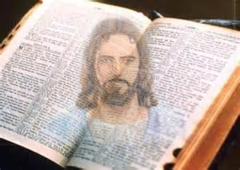
La Biblia está llena de relatos de lo que Dios ha hecho para cada uno de nosotros

Slide 3
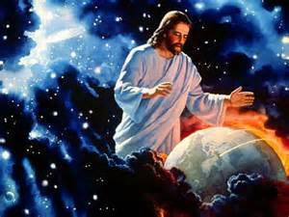
LO QUE DIOS HA HECHO PARA MI
La biblia en el capitulo uno y dos de Gen, nos dice todo lo que hiso Dios en seis días, y uno más.
  1. La luz, y la noche.
  2. Creó el cielo, atmosférico.
  3. Separó la tierra del mar. La hierva con su colorido de flores y los arboles frutales.
  4. Las innumerables lumbreras, el sol y la luna.
  5. Toda clase de peses y aves.

Slide 4
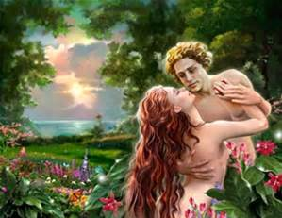
6. Toda clase de animales terrestres, y la corona de la creación, el hombre. finalmente para colmar la felicidad del hombre Dios le hiso una hermosa mujer.
¿Qué más desearía el hombre?, ¡lo tenía todo!. A, y le había creado un lugar especialmente para el y su pareja, el Edén, donde había agua y comida en abundancia.

Slide 5
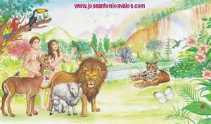
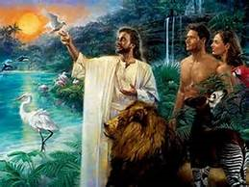
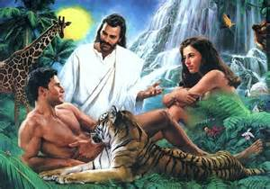
Y por si fuera poco, diariamente lo visitaban los ángeles de Dios.
Y además contaban con la presencia de Su Creador, especialmente el sábado.
Es decir, era el lugar más hermoso de toda la creación. Adán y Eva Se sentían felices.

Slide 6

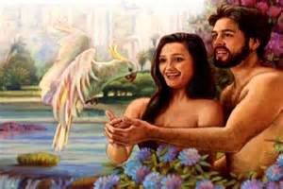

El hombre fue creado por Dios con el propósito de que fuera en gobernante del planeta
Que privilegio, la corona de la creación, para que fuese el administrador de los vienes de Dios, el planeta con todo lo que contiene.

Slide 7
Matrimonio, y administradores del planeta.
Finalmente, para colmar su dicha y felicidad, Dios los une en matrimonio, para que se amaran mutuamente por la eternidad:
Gen.1:28 dice: Dios los bendijo y les dijo: "Sed fecundos y multiplicaos. Llenad la tierra; sojuzgadla y tened dominio sobre los peces del mar, las aves del cielo y todos los animales que se desplazan sobre la tierra."

Slide 8
Pero Satanás, el ser más envidioso, quería dañar esa felicidad.
Temperancia Capítulo 2. dice:
  Satanás reunió a los ángeles caídos para planear alguna manera de hacer el mayor daño posible a la familia humana. Se hizo una propuesta tras otra, hasta que finalmente Satanás mismo ideó un plan. Tomaría el fruto de la vid, como también el trigo y otras cosas dadas por Dios como alimento, y las convertiría en venenos que arruinaran las facultades físicas, mentales y morales del hombre y subyugaran de tal forma los sentidos que Satanás lograse el dominio completo. Bajo la influencia del licor los hombres serían llevados a cometer crímenes de toda clase. El mundo se corrompería mediante el apetito pervertido. Haciendo que los hombres tomaran alcohol, Satanás los degradaría cada vez más.

Slide 9
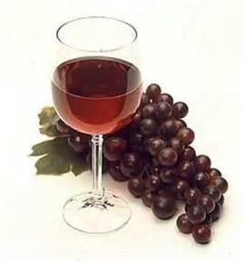
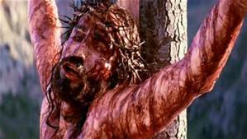
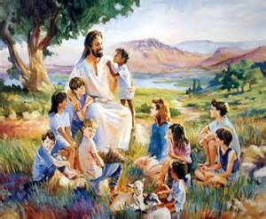
Increíble, el jugo de la uva, que es un símbolo de la sangre de Cristo para salvación, la utilizó satanás, para degradar el hombre en el pecado, y conducirlo a la perdición
Sin embargo, hasta el día de hoy Dios dice: “Esto es mi sangre del pacto, la cual es derramada a favor de muchos” (Mar.14:24).

Slide 10

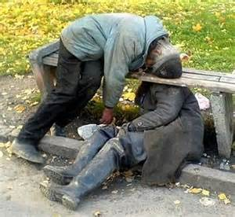

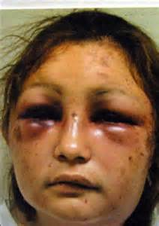
El hombre que fue creado a imagen y semejanza de Dios, corona de la creación, para que cuidara del planeta, y amara a sus semejantes, ahora está completamente degradado.
Que vergüenza, ¿Qué pensará Dios? ¿Y piensas tu que viviendo así, podrás tener derecho a heredar el reino de los cielos?
Esto es lo que ha logrado Satanás al separarte de Dios, y te perderás si no despiertas.

Slide 11
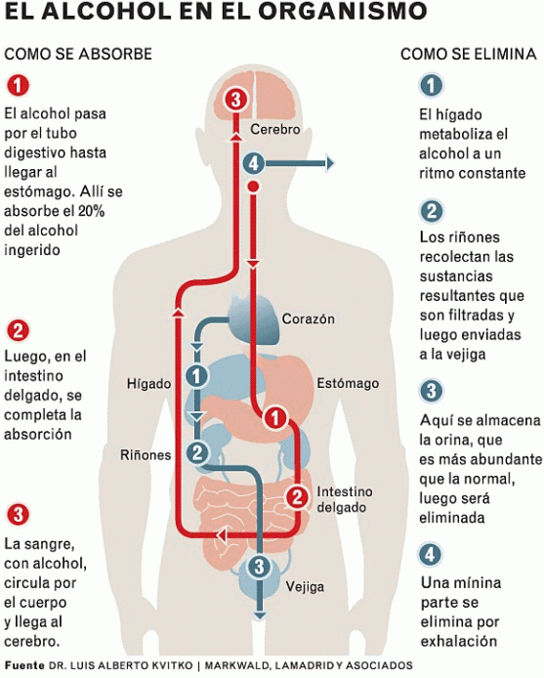
El propósito del diablo al inducirte al consumo de alcohol, es separarte de Dios, es dañar todo tu organismo, y finalmente conducirte a la muerte eterna.

Slide 12
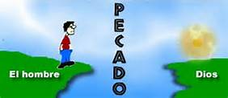


Las evidencias demuestran que Satanás ha tenido éxito en apartar al mundo de Dios.
Ha convertido en una maldición mortal las bendiciones inherentes al amor y la misericordia de Dios.
Ha llenado a los hombres con el ansia del licor y del tabaco. Este apetito, que no tiene fundamento alguno en la naturaleza, ha destruido a millones. The Review and Herald, 16 de abril de 1901.
Libre albedrío.

Slide 13
El secreto de la estrategia enemiga:
La intemperancia de cualquier clase entorpece los órganos sensoriales y debilita de tal forma el poder cerebral, que las cosas eternas no son apreciadas, sino colocadas en el mismo nivel que las cosas comunes.
Las facultades superiores de la mente, destinadas a propósitos elevados, son puestas en la esclavitud de las pasiones más bajas.
Si nuestros hábitos físicos no son correctos, nuestras facultades mentales y morales no pueden ser fuertes, porque hay una estrecha relación entre lo físico y lo moral. Testimonies for the Church 3:50, 51.
Los nervios del cerebro que relacionan todo el organismo entre sí son el único medio por el cual el cielo puede comunicarse con el hombre, y afectan su vida más íntima.
Cualquier cosa que perturbe la circulación de las corrientes eléctricas del sistema nervioso, disminuye la fuerza de las potencias vitales, y como resultado se atenúa la sensibilidad de la mente.

Slide 14
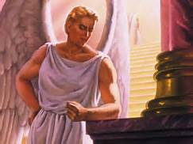
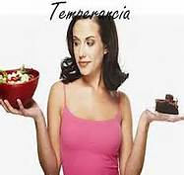
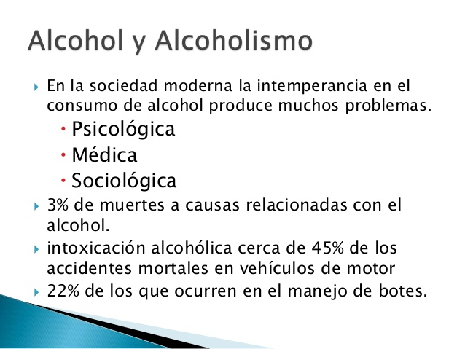
La estrategia de Satanás es conducirnos a ser INTEMPERANTES
El alcohol que nuestro cuerpo necesita se produce dentro del proceso de la nutricion, en cantidad suficiente que no produce trastorno en nuestro organismo, como demostración simple podemos afirmar que comiendo una manzana , en el proceso de la digestión produce moléculas c de alcohol, y en todo alimento que se consume glucosa.

Slide 15

Una persona separada de Dios, es una persona egoísta que pieza solamente en si misma.
Tendencia que tiene una persona a comer y beber en exceso, sin tener hambre
Exceso en la comida o bebida, y apetito desordenado de comer y beber.

Slide 16
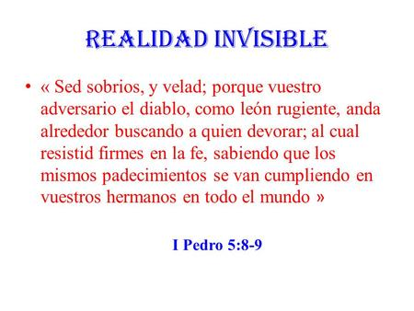

6. Satanás se halla constantemente alerta para colocar por completo bajo su dominio a la raza humana. La forma más poderosa en que él hace presa del hombre es el apetito. que trata de estimular de toda manera posible ¡Consejos Sobre el Régimen Alimenticio, pág. 177).
7. Satanás había estado en guerra con el gobierno de Dios desde que se rebeló por primera vez.
Su éxito al tentar a Adán y a Eva en el Edén y la introducción del pecado en el mundo había envalentonado a este archienemigo. Se había jactado orgullosamente ante los ángeles celestiales que cuando Cristo apareciese, tomando la naturaleza humana, sería más débil que él mismo [Satanás] y sería vencido por su poder.

Slide 17

8. Se alegró de que Adán y Eva en el Edén no pudieron resistir sus insinuaciones cuando provocó su apetito. En la misma forma venció a los habitantes del mundo antiguo, mediante la complacencia del apetito sensual y de las pasiones corruptas. Mediante la complacencia del apetito había vencido a los israelitas.
9. Se jactó de que el mismo Hijo de Dios, que estaba con Moisés y Josué, no podía resistir su poder y conducir al pueblo favorecido por su elección hasta Canaán, puesto que casi todos los que habían salido de Egipto murieron en el desierto; también [se jactó] de haber tentado al manso Moisés a atribuirse la gloria que correspondía a Dios. Mediante la complacencia del apetito y la pasión, había inducido a David y a Salomón, que habían sido especialmente favorecidos por Dios, a incurrir en el desagrado de Dios. Y se vanagloriaba de que aun podría tener éxito en frustrar el propósito de Dios en la salvación del hombre mediante Jesucristo (Redemption; or the Temptation of Christ, pág. 32).

Slide 18



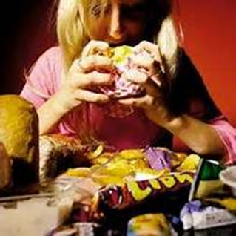
Es tal el poder que Satanás ejerce sobre el hombre que estos dones se han perdido en nosotros
Paso a paso sin darnos cuenta Satanás ejerce poder sobre nosotros que no tenemos la capacidad de resistir a sus tentaciones

Slide 19
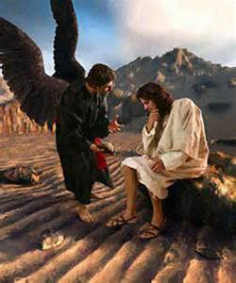
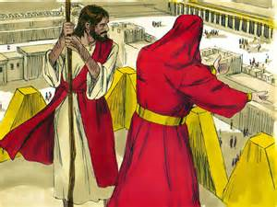
10. Satanás se acerca al hombre, como se acercó a Cristo, con sus tentaciones abrumadoras a complacer el apetito. Bien conoce su poder para vencer al hombre en este punto. Venció a Adán y a Eva en el Edén en el apetito, y ellos perdieron su hogar bendito.
¡Qué cúmulo de miserias y crímenes han llenado nuestro mundo a consecuencia de la caída de Adán! Ciudades enteras han sido raídas de la faz de la tierra a causa de los degradantes crímenes y de la repugnante iniquidad que hacía de ellas una mancha en el universo.
La complacencia del apetito era el origen de todos sus pecados.
Y siempre lo hace insinuando que seremos beneficiados

Slide 20
11. Mediante el apetito, Satanás dominó la mente y el ser. Miles que podrían haber vivido, han bajado prematuramente a la tumba, como desechos físicos, mentales y morales. Tenían buenas facultades, pero lo sacrificaron todo a la complacencia del apetito que los llevó a aflojar las riendas, quedando a merced de la concupiscencia (Testimonies, tomo 3, págs. 561, 562).
12. Satanás se regocija al ver cómo la familia humana se hunde cada vez más en el sufrimiento y la miseria. Sabe que las personas que tienen malos hábitos y cuerpos malsanos no pueden servir a Dios con tanto fervor, perseverancia y pureza como si estuvieran sanas. Un cuerpo enfermo afecta el cerebro. Con la mente servimos al Señor. La cabeza es la capital del cuerpo. . . . Satanás triunfa en la funesta obra que realiza haciendo que la familia humana se complazca en hábitos que hacen que sus miembros se destruyan a sí mismos y unos a otros. Por este medio despoja a Dios del servicio que le es debido (Spiritual Gifts, tomo 4, pág. 146

Slide 21
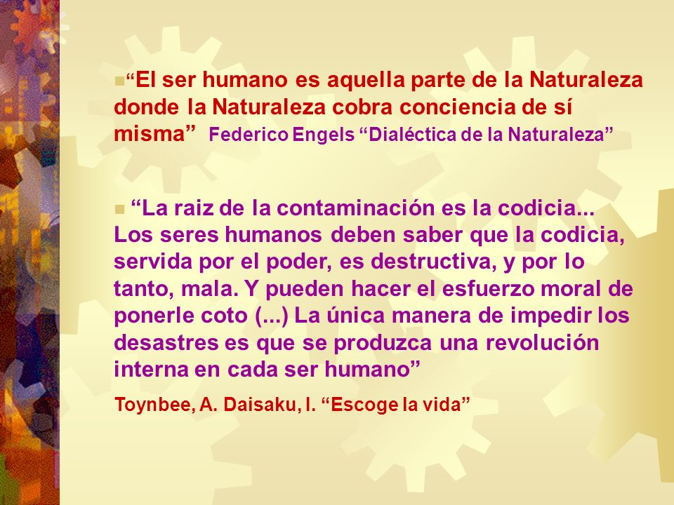

Slide 22


